Slide 1
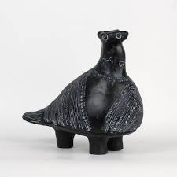
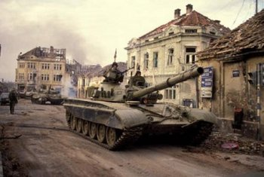
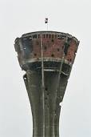
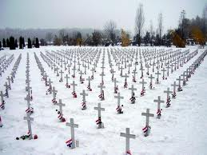
VUKOVAR

Slide 2
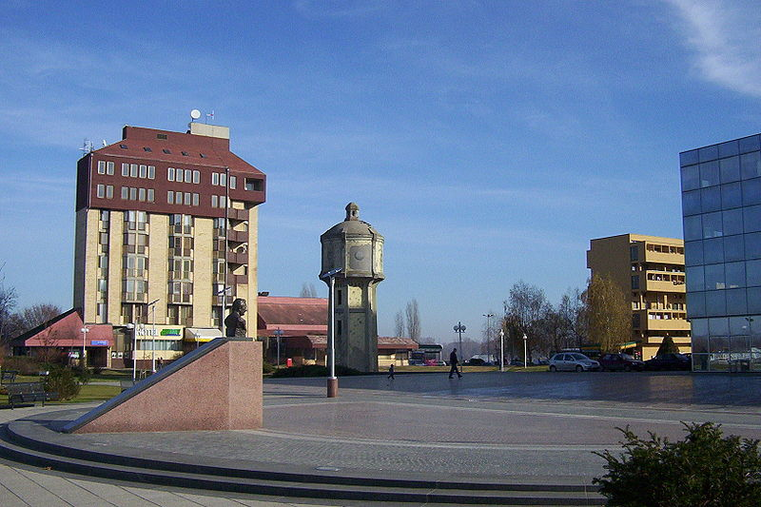
VUKOVAR
Vukovar je grad i najveća hrvatska riječna luka na Dunavu, u hrvatskom dijelu Srijema
* Obnovljeni trg Franje Tuđmana
On je i upravno, prosvjetno, gospodarsko i kulturno središte Vukovarsko-srijemske županije.

Slide 3
STANOVNIŠTVO
Grad Vukovar, prema popisu 2001. godine, ima 31.670 stanovnika, te je drugi grad po veličini u županiji.
Prema narodnosti, većina stanovnika su Hrvati (57.5%), slijede ih Srbi (32.9%), Rusi (1.8%), te Mađari (1.2%).

Slide 4
Od nacionalnih manjina u Vukovaru još ima Nijemaca, Austrijanaca, Ukrajinaca, Slovaka, Crnogoraca, Albanaca itd.
U gradu Vukovaru u prošlosti pa do 1991. godine uvijek su većinsko stanovništvo bili Hrvati.

Slide 5
Gospodarstvo
Ekonomija Vukovara je bazirana na poljoprivredi, trgovini,
vinogradarstvu, prehrambenoj industriji,
tekstilnoj industriji,
industriji građevinskog materijala,
industriji obuće i turizmu.

Slide 6
Prije Domovinskog rata Vukovar je bio jedan od najrazvijenijih područja Hrvatske.
Neke od većih tvrtki u gradu Vukovaru:
Vupik - prehrambena industrija
Borovo - industrija obuće
Luka Vukovar
Velepromet

Slide 7
Posebne zone za ulaganja su:
Gospodarska zona Vukovar
Podunavska slobodna zona
U budućnosti je u planu osnivanje još nekoliko zona i to:
Slobodna zona Vukovar
Gospodarska zona Priljevo
Poduzetnička zona Priljevo

Slide 8
Spomenici i znamenitosti
barokni dvorac obitelji Eltz s kapelom Svetog Roka
franjevački samostan s crkvom Svetih Filipa i Jakova
građanske kuće s arkadama u glavnoj ulici
mauzolej obitelji Paunović
palača Srijemske županije
Hram Svetog Nikole u Vukovaru
zgrada Hrvatskog doma
pravoslavna crkva Svete Petke na Dobroj vodi
Dom Ratnika i spomenik 'Otac i sin'
Vukovarska bolnica

Slide 9
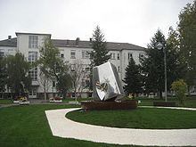
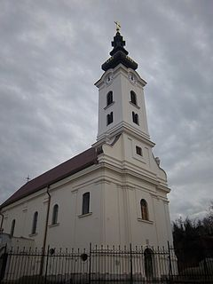
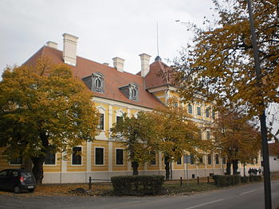
Vukovarska bolnica
Hram sv. Nikole
Dvorac Eltz

Slide 10
Vučedolska golubica
Vučedolska golubica je najpoznatija keramička posuda s arheoloških iskopina na Vučedolu.
Modelirana u obliku golubice, postala je jedan od najprepoznatljivijih simbola grada Vukovara, u čijoj se blizini nalazi Vučedol.

Slide 11
Imala je kultnu namjenu kao kadionica. Tamne je boje, ukrašena bijelom inkrustacijom
(mašnice, ogrlica, niz valovitih i cik-cak crta na krilima) u urezanom ukrasu i ornamentu nastalom žigosanim ubadanjem.

Slide 12
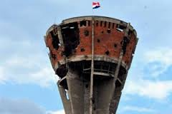
VUKOVAR U RATU
Bitka za Vukovar je najveća i najkrvavija bitka u Domovinskom ratu.
To je bila 87-dnevna opsada hrvatskog grada Vukovara od strane Jugoslavenske narodne armije, uz pomoć srpskih paravojnih snaga od kolovoza do studenog 1991. godine tijekom Domovinskog rata.

Slide 13
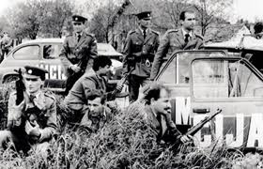
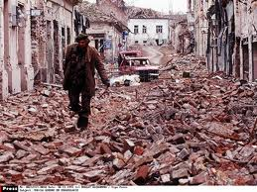
Bitka je završena porazom lokalnog Zbora narodne garde,
velikim razaranjem Vukovara i brojnim ubojstvima i progonom hrvatskog stanovništva.
U bitci je poginulo između 2.900 i 3.600 ljudi.

Slide 14
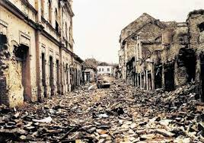
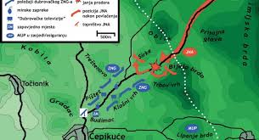
Iako je bitka bila značajan i simbolički gubitak za Hrvatsku, koja nije povratila kontrolu nad gradom do 1998. godine,
to je, također, bila pobjeda, koja je koštala JNA i pomogla da Hrvatska dobije međunarodnu potporu za svoju neovisnost

Slide 15
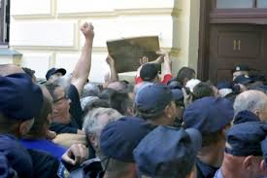
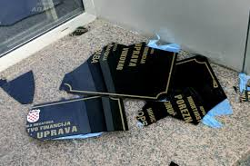
Problemi Vukovara
U cijelom gradu traje žustra rasprava o uvođenju dvojezičnih ploča.
Nastaju problemi i sa nacionalnim manjinama.
Neke od tih ploča su skinute i još se uvijek traga za počiniteljima.
Ivan Kramarić, 8.n

